Slide 1
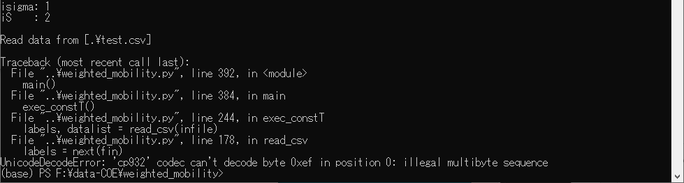
エラー・バグ報告の仕方
Pythonなどのinterpreter型言語は、エラーを起こしたプログラム行数、内容、原因などを表示してくれる。
バグレポート: 以下の内容をまとめて報告すること
1. OS (Windows11, OS Xなど) とプログラム環境 (python、Jupyterなど） とバージョン
2. 実行したプログラムのバージョン (不明な場合はファイルのタイムスタンプ)。
あるいはプログラム自身を添付
3. 入力ファイル、出力ファイルを添付
4. エラーメッセージのスクリーンショット、
あるいはコンソール出力のファイル
コンソール出力の取り方 (リダイレクト > を使ってファイルに落とす)
c:> 実行コマンドライン > out.txt
とすると、”実行コマンドライン” のコンソール出力が out.txtに保存されます。
Notes:
1

